Slide 1
2025年春季学期《编译工程》
中间代码生成
Part6：符号表与声明语句翻译
李 诚
国家高性能计算中心(合肥)、信息与计算机国家级实验教学示范中心
计算机科学与技术学院
2025年04月03日

Slide 2
本节提纲
注释
分析
树
词 法
分析器
token
语法
分析器
语义
分析
中间代码生成
中间表示
源程序
分析
树
符号表
符号表的组织
声明语句的翻译
存储空间计算、作用域、记录

Slide 3
符号表 (Symbol table)
符号表的使用和修改伴随编译的全过程
存储entity的各种信息
如variable names, function names, objects, classes, interfaces 等
如类型信息、所占用内存空间、作用域
用于编译过程中的分析与合成
语义分析：如使用前声明检查、类型检查、确定作用域等
合成：如类型表达式构造、内存空间分配等

Slide 4
符号表 (Symbol table)
代码片段：
extern bool foo(auto int m, const int n);
const bool tmp;
NAME | KIND | TYPE | OTHER
foo | fun | int x int → bool | extern
m | par | int | auto
n | par | int | const
tmp | var | bool | const
符号表

Slide 5
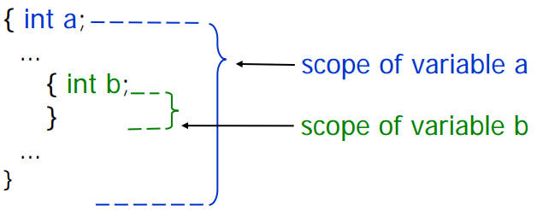
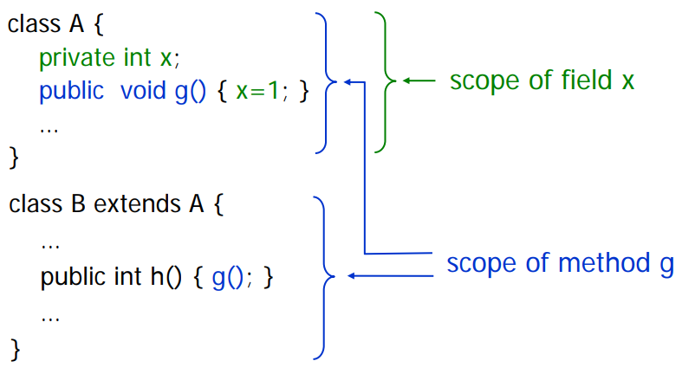
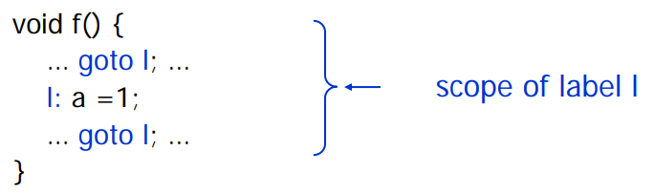
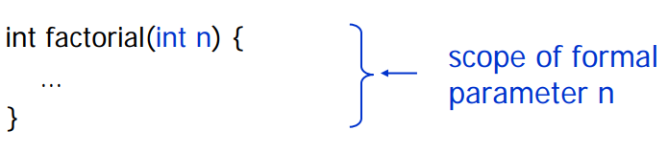
符号表 ——作用域
程序块中
对象中的field和methods
语句标号
过程或函数定义中的参数

Slide 6
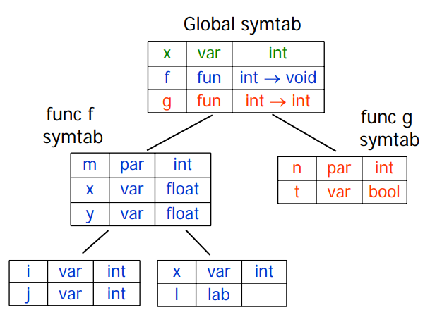
符号表 (Symbol table)
int x;
void f(int m) {
float x, y;
…
{ int i, j; …; }
{ int x; l: …; }
}
int g(int n) {
bool t;
…;
}
注：I代表label

Slide 7
本节提纲
注释
分析
树
词 法
分析器
token
语法
分析器
语义
分析
中间代码生成
中间表示
源程序
分析
树
符号表
符号表的组织
声明语句的翻译
存储空间计算、作用域、记录

Slide 8
声明语句翻译的要点
分配存储单元
名字、类型、字宽、偏移
作用域的管理
过程调用
记录类型的管理
不产生中间代码指令，但是要更新符号表

Slide 9
声明语句的翻译
例：文法G₁如下：
P→D ; S
D→D ; D
D→id : T
T→integer | real | array [ num ] of T₁ | ↑ T₁

Slide 10
声明语句的翻译
有关符号的属性
T.type － 变量所具有的类型，如
整型 INT
实型 REAL
数组类型 array（元素个数，元素类型）
指针类型 pointer（所指对象类型）
T.width － 该类型数据所占的字节数
offset － 变量的存储偏移地址

Slide 11
声明语句的翻译
T.type |  | T.width
整型 | INT | 4
实型 | REAL | 8
数组 | array（num, T₁） | num.val * T₁.width
指针 | pointer（T₁） | 4
enter(name, type, offset)－将类型type和偏移offset填入符号表中name所在的表项。

Slide 12
声明语句的翻译
计算被声明名字的类型和相对地址
P→ {offset = 0} D ; S
D→ D ; D
D→ id : T {enter( id.lexeme, T.type, offset) ;
offset = offset + T.width }
T→integer {T.type = integer; T.width = 4}
T→real {T.type = real; T.width = 8}
T→array [ number ] of T₁
{T.type = array(num.val, T₁.type);
T.width = num.val * T₁.width}
T→ ↑ T₁ {T.type = pointer(T₁.type); T.width = 4}
相对地址初始化为0
更新符号表信息
类型=>字宽

Slide 13
声明语句翻译的要点
分配存储单元
名字、类型、字宽、偏移
作用域的管理
过程调用
记录类型的管理
不产生中间代码指令，但是要更新符号表

Slide 14
允许自定义过程时的翻译
所讨论语言的文法
P → D; S
D → D ; D | id : T |
proc id ; D ; S
管理作用域(过程嵌套声明)
每个过程内声明的符号要置于该过程的符号表中
方便地找到子过程和父过 程对应的符号
sort
var a:…; x:…;
readarray
var i:…;
exchange
quicksort
var k, v:…;
partition
var i, j:…;
教科书186页图6.14
过程参数被略去

Slide 15
各过程的符号表
sort
sort
readarray
exchange
quicksort
partition
空
表 头
a
x
readarray
指向readarray
exchange
指向exchange
quicksort
readarray
exchange
quicksort
表 头
表 头
表 头
i
k
v
partition
符号表实例
partition

Slide 16
符号表的组织与管理
符号表的特点及数据结构
各过程有各自的符号表：哈希表
符号表之间有双向链
父→子：过程中包含哪些子过程定义
子→父：分析完子过程后继续分析父过程
维护符号表栈(tblptr)和地址偏移量栈(offset)
保存尚未完成的过程的符号表指针和相对地址

Slide 17
符号表的组织与管理
语义动作用到的函数
/* 建立新的符号表，其表头指针指向父过程符号表*/
1. mkTable(parent-table)
/* 将所声明变量的类型、偏移填入当前符号表*/
2. enter(current-table, name, type, current-offset)
/* 在父过程符号表中建立子过程名的条目*/
3. enterProc(parent-table, sub-proc-name, sub-table)
/*在符号表首部添加变量累加宽度, 可利用符号表栈tblptr和偏移栈offset（栈顶值分别表示当前分析的过程的符号表及可用变量偏移位置）*/
4. addWidth(table, width)

Slide 18
声明语句的处理
P → M D; S {addWidth (top (tblptr), top (offset));
pop(tblptr); pop (offset) }
M → ε {t = mkTable (nil);
push(t, tblprt); push (0, offset) }
D → D₁ ; D₂
D → proc id ; N D₁; S {t = top(tblptr);
addWidth(t, top(offset) ); pop(tblptr); pop(offset);
enterProc(top(tblptr), id.lexeme, t) }
D→id :T {enter(top(tblptr), id.lexeme, T.type, top(offset));
top(offset) = top(offset) + T.width }
N → ε {t = mkTable(top(tblptr) );
push(t, tblptr); push(0, offset) }

Slide 19
声明语句的处理
tblptr：符号表栈
offset：偏移量栈
P → M D; S {addWidth (top (tblptr), top (offset));
pop(tblptr); pop (offset) }
M → ε {t = mkTable (nil);
push(t, tblptr); push (0, offset) }
D → D₁ ; D₂
D → proc id ; N D₁; S {t = top(tblptr);
addWidth(t, top(offset) ); pop(tblptr); pop(offset);
enterProc(top(tblptr), id.lexeme, t) }
D→id :T {enter(top(tblptr), id.lexeme, T.type, top(offset));
top(offset) = top(offset) + T.width }
N → ε {t = mkTable(top(tblptr) );
push(t, tblptr); push(0, offset) }
建立主程序（最外围）的符号表偏移从0开始

Slide 20
声明语句的处理
P → M D; S {addWidth (top (tblptr), top (offset));
pop(tblptr); pop (offset) }
M → ε {t = mkTable (nil);
push(t, tblptr); push (0, offset) }
D → D₁ ; D₂
D → proc id ; N D₁; S {t = top(tblptr);
addWidth(t, top(offset) ); pop(tblptr); pop(offset);
enterProc(top(tblptr), id.lexeme, t) }
D→id :T {enter(top(tblptr), id.lexeme, T.type, top(offset));
top(offset) = top(offset) + T.width }
N → ε {t = mkTable(top(tblptr) );
push(t, tblptr); push(0, offset) }
将变量name的有关属性填入当前符号表

Slide 21
声明语句的处理
P → M D; S {addWidth (top (tblptr), top (offset));
pop(tblptr); pop (offset) }
M → ε {t = mkTable (nil);
push(t, tblptr); push (0, offset) }
D → D₁ ; D₂
D → proc id ; N D₁; S {t = top(tblptr);
addWidth(t, top(offset) ); pop(tblptr); pop(offset);
enterProc(top(tblptr), id.lexeme, t) }
D→id :T {enter(top(tblptr), id.lexeme, T.type, top(offset));
top(offset) = top(offset) + T.width }
N → ε {t = mkTable(top(tblptr) );
push(t, tblptr); push(0, offset) }
建立子过程的符号表和偏移从0开始

Slide 22
声明语句的处理
P → M D; S {addWidth (top (tblptr), top (offset));
pop(tblptr); pop (offset) }
M → ε {t = mkTable (nil);
push(t, tblptr); push (0, offset) }
D → D₁ ; D₂
D → proc id ; N D₁; S {t = top(tblptr);
addWidth(t, top(offset) ); pop(tblptr); pop(offset);
enterProc(top(tblptr), id.lexeme, t) }
D→id :T {enter(top(tblptr), id.lexeme, T.type, top(offset));
top(offset) = top(offset) + T.width }
N → ε {t = mkTable(top(tblptr) );
push(t, tblptr); push(0, offset) }
保留当前过程声明的总空间；弹出符号表和偏移栈顶（露出父过程
的符号表和偏移；在父过程符号表中填写子过程名有关条目

Slide 23
声明语句的处理
P → M D; S {addWidth (top (tblptr), top (offset));
pop(tblptr); pop (offset) }
M → ε {t = mkTable (nil);
push(t, tblptr); push (0, offset) }
D → D₁ ; D₂
D → proc id ; N D₁; S {t = top(tblptr);
addWidth(t, top(offset) ); pop(tblptr); pop(offset);
enterProc(top(tblptr), id.lexeme, t) }
D→id :T {enter(top(tblptr), id.lexeme, T.type, top(offset));
top(offset) = top(offset) + T.width }
N → ε {t = mkTable(top(tblptr) );
push(t, tblptr); push(0, offset) }
修改变量分配空间大小并清空符号表和偏移栈

Slide 24
举例：过程嵌套声明
i : int; j : int ;
PROC P₁ ;
k : int; f : real ;
PROC P₂;
l : int ;
a₁ ;
a₂;
PROC P₃;
temp : int ; max : int ;
a₃;
P₀
P₁
P₂
P₃
过程声明层次图

Slide 25
举例：过程嵌套声明
初始：M→ε
null
总偏移：
P₀
top
P₀
0
符号栈
偏移栈

Slide 26
举例：过程嵌套声明
i : int ; j : int ;
null
总偏移：
P₀
i
INT
0
j
INT
4
top
P₀
8
符号栈
偏移栈

Slide 27
举例：过程嵌套声明
PROC P₁ ; （N→ε）
null
总偏移：
P₀
i
INT
0
j
INT
4
top
P₁
0
总偏移：
P₁
P₀
8
符号栈
偏移栈

Slide 28
举例：过程嵌套声明
k : int ; f : real ;
null
总偏移：
P₀
i
INT
0
j
INT
4
top
P₁
12
总偏移：
P₁
P₀
8
k
INT
0
f
real
4
符号栈
偏移栈

Slide 29
举例：过程嵌套声明
PROC P₂ ; （N→ε）
null
总偏移：
P₀
i
INT
0
j
INT
4
top
P₂
0
P₁
12
总偏移：
P₁
P₀
8
k
INT
0
f
real
4
符号栈
偏移栈
总偏移：
P₂

Slide 30
举例：过程嵌套声明
l : int ;
null
总偏移：
P₀
i
INT
0
j
INT
4
top
P₂
4
P₁
12
总偏移：
P₁
P₀
8
k
INT
0
f
real
4
符号栈
偏移栈
总偏移：
P₂
l
INT
0

Slide 31
举例：过程嵌套声明
a₁ ;
null
总偏移：
P₀
i
INT
0
j
INT
4
总偏移：
P₁
k
INT
0
top
P₁
12
f
real
4
P₀
8
P₂
proc
符号栈
偏移栈
总偏移：4
P₂
l
INT
0

Slide 32
举例：过程嵌套声明
a₂ ;
null
总偏移：
P₀
i
INT
0
j
INT
4
P₁
proc
总偏移：12
P₁
top
k
INT
0
P₀
8
f
real
4
符号栈
偏移栈
P₂
proc
总偏移：4
P₂
l
INT
0

Slide 33
举例：过程嵌套声明
PROC P₃ ; （N→ε）
null
总偏移：
P₀
i
INT
0
j
INT
4
P₁
proc
总偏移：
P₃
总偏移：12
P₁
k
INT
0
f
real
4
top
P₃
0
P₂
proc
P₀
8
符号栈
偏移栈
总偏移：4
P₂
l
INT
0

Slide 34
举例：过程嵌套声明
temp : int; max : int;
null
总偏移：
P₀
i
INT
0
j
INT
4
总偏移：
P₁
proc
P₃
temp
INT
0
max
INT
4
总偏移：12
P₁
k
INT
0
f
real
4
top
P₃
8
P₂
proc
P₀
8
符号栈
偏移栈
总偏移：4
P₂
l
INT
0

Slide 35
举例：过程嵌套声明
a₃;
null
总偏移：
P₀
i
INT
0
j
INT
4
P₁
proc
总偏移：8
P₃
proc
P₃
temp
INT
0
max
INT
4
总偏移：12
P₁
k
INT
0
f
real
4
P₂
proc
top
P₀
8
总偏移：4
P₂
符号栈
偏移栈
l
INT
0

Slide 36
举例：过程嵌套声明
P→ M D ；
null
总偏移：8
P₀
i
INT
0
j
INT
4
P₁
proc
总偏移：8
P₃
proc
P₃
temp
INT
0
max
INT
4
总偏移：12
P₁
k
INT
0
f
real
4
P₂
proc
top
总偏移：4
P₂
符号
栈空
偏移
栈空
l
INT
0

Slide 37
声明语句翻译的要点
分配存储单元
名字、类型、字宽、偏移
作用域的管理
过程调用
记录类型的管理
不产生中间代码指令，但是要更新符号表

Slide 38
记录的域名管理
描述记录的文法
T → record D end
记录类型单独建符号表，域的相对地址从0开始
T → record L D end
{T.type = record (top(tblptr) );
T.width = top(offset);
pop(tblptr); pop(offset) }
L → ε{t = mkTable(nil);
push(t, tblprt); push(0, offset) }
record
a :…;
r : record
i :…;
. . .
end;
k : …;
end
Notes:
考虑嵌套吗？

Slide 39
记录的域名管理
描述记录的文法
T → record D end
记录类型单独建符号表，域的相对地址从0开始
T → record L D end
{T.type = record (top(tblptr) );
T.width = top(offset);
pop(tblptr); pop(offset) }
L → ε{{ t = mkTable(nil);
push(t, tblptr); push(0, offset) }
record
a :…;
r : record
i :…;
. . .
end;
k : …;
end
建立符号表，进入作用域

Slide 40
记录的域名管理
描述记录的文法
T → record D end
记录类型单独建符号表，域的相对地址从0开始
T → record L D end
{T.type = record (top(tblptr) );
T.width = top(offset);
pop(tblptr); pop(offset) }
L → ε{{ t = mkTable(nil);
push(t, tblptr); push(0, offset) }
record
a :…;
r : record
i :…;
. . .
end;
k : …;
end
设置记录的类型表达式和宽度，退出作用域

Slide 41
记录的域名管理
描述记录的文法
T → record D end
记录类型单独建符号表，域的相对地址从0开始
T → record L D end
{T.type = record (top(tblptr) );
T.width = top(offset);
pop(tblptr); pop(offset) }
L → ε{{ t = mkTable(nil);
push(t, tblptr); push(0, offset) }
record
a :…;
r : record
i :…;
. . .
end;
k : …;
end
D的翻译同前

Slide 42
举例：记录域的偏移
有2个C语言的结构定义如下：
struct A { struct B {
char c1; char c1;
char c2; long l;
long l; char c2;
double d; double d;
} S1; } S2;

Slide 43
举例：记录域的偏移
数据（类型）的对齐－alignment
在 X86-Linux下：
char ：对齐1，起始地址可分配在任意地址
int，long，double ：对齐4，即从被4整除的地址开始分配
注* ：其它类型机器，double可能对齐到8
如sun－SPARC

Slide 44
举例：记录域的偏移
结构A 和 B的大小分别为16和20字节(Linux)
c1 | c2
l₀ | l₁ | l₂ | l₃
d₀ | d₁ | d₂ | d₃
d₄ | d₅ | d₆ | d₇
0
c1
l₀ | l₁ | l₂ | l₃
c2
d₀ | d₁ | d₂ | d₃
d₄ | d₅ | d₆ | d₇
0
衬垫
padding
4
4
8
8
12
12
16
16
20
结构 A
结构 B

Slide 45
举例：记录域的偏移
2个结构中域变量的偏移如下：
struct A { struct B {
char c1; 0 char c1; 0
char c2; 1 long l; 4
long l; 4 char c2; 8
double d; 8 double d; 12
} S1; } S2;

Slide 46
2025年春季学期《编译工程》
一起努力
打造国产基础软硬件体系！
李 诚
国家高性能计算中心(合肥)、信息与计算机国家级实验教学示范中心
计算机科学与技术学院
2025年04月03日

